Slide 1

İSTANBUL GEDİK ÜNİVERSİTESİ
KALİTE
ÇALIŞMA SÜREÇLERİ
Kalite Temsilcileri Toplantısı - 1 15.01.2019
Prof. Dr. Güner ARKUN
Nilgün KORKMAZ (SGDB)

Slide 2

ÜNİVERSİTEMİZDE KALİTE ÇALIŞMALARI
Kurumsal İç/Dış Değerlendirme
Stratejik Plan Hazırlanması (2019-2023)
Akreditasyon

Slide 3

İÇ/DIŞ DEĞERLENDİRME
İç Değerlendirme: Bir yükseköğretim kurumunun, eğitim-öğretim ve araştırma faaliyetleri ile idari hizmetlerinin kalitesinin ve kurumsal kalite geliştirme çalışmalarının, senato tarafından kurulan komisyonlar tarafından değerlendirilmesidir.
Dış Değerlendirme: Bir yükseköğretim kurumunun veya bir programının, eğitim-öğretim ve araştırma faaliyetleri ile idari hizmetlerin kalitesini, Yükseköğretim Kalite Kurulu tarafından yetkilendirilen dış değerlendiriciler tarafından yürütülen dış değerlendirme sürecidir.

Slide 4

KURUMSAL STRATEJİK PLANLAMA
Üniversitelerin belirlediği misyon, vizyon çerçevesinde rekabetçi bir kurum olabilmeleri için, faaliyetlerini planlı bir şekilde yürütmesi önem taşır.
Üniversitelerde uygulanmakta olan stratejik yönetim süreci; orta ve uzun vadede odaklanılması gereken önceliklerin belirlenmesi, stratejik amaç ve hedefler; bunlara yönelik faaliyetler, kaynak kullanımı, performans kriterleri belirlenmesi; performans izlenmesi ve değerlendirilmesi konularını kapsar.

Slide 5

AKREDİTASYON
Bir dış değerlendirici kurum tarafından belirli bir alanda önceden belirlenmiş, akademik alana özgü standartların bir yükseköğretim programı tarafından karşılanıp karşılanmadığını ölçme, değerlendirme ve dış kalite güvence ve sertifikasyon sürecidir.

Slide 6
Yükseköğretim Kalite Kurulu web sayfasına www.yokak.gov.tr adresinden ulaşılabilir.
YÜKSEKÖĞRETİM KALİTE KURULU (YÖKAK)

Slide 7
Strateji Geliştirme Daire Başkanlığı bünyesinde kalite güvence sistemini tesis etmek amacıyla iki alt birim oluşturulmuştur. Bu birimler;
* Kurumsal Strateji Planlama Birimi ve
* Kalite Koordinasyon Birimi’nden oluşmaktadır. Üniversitenin Stratejik Planı ile Kalite Güvence Sistemi koordineli bir şekilde üniversitemiz Strateji Geliştirme Daire Başkanlığı bünyesinde yapılan çalışmalarla yürütülmektedir.

Slide 8
ORGANİZASYON
Kalite Kurulu
Kalite Komisyonu
Stratejik Planlama Ekibi
Akademik/İdari Birim Kalite Komisyonu
Birim Kalite Temsilcileri

Slide 9
ORGANİZASYON
Akademik/İdari Birim Kalite Komisyonu
(Fakülte, MYO, Daire Başkanlığı)
Birim Kalite Temsilcileri (Bölüm, Birim)

Slide 10

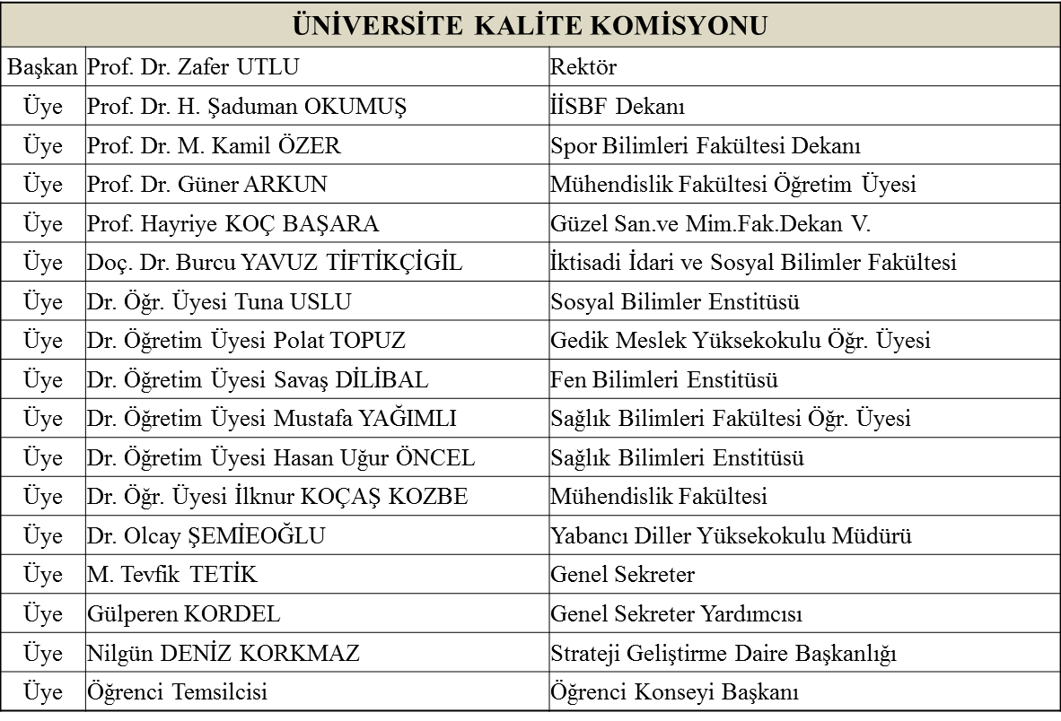

Slide 16
YAPILACAKLAR
Gedik Üniversitesi Stratejik Planı 2019-2023 hazırlanmaktadır. (Nisan 2019 teslim)
Gedik Üniversitesi İç Değerlendirme Raporu 2018
(2017 yılı raporu güncellenerek sunulacaktır. Mart 2019)
Üniversitemiz Dış Değerlendirmeye Girecektir.
(Dış Değerlendirme Raporu alacağız)

Slide 17


Slide 18
YAPILACAKLAR
Kalite güvencesine sistemine yönelik olarak mevzuat ve yönetimsel altyapı çalışmaları büyük oranda tamamlanmış olup, çalışmalar sürdürülmektedir.
Kalite ekipleri (Kurullar, komisyon, temsilci) oluşturulmuştur.
Dijitalleşme (Yönetim Bilgi Sistemi) ve fiziksel alt yapı imkanlarının geliştirilmesi devam etmektedir.
Üniversitemiz hedeflerinin gerçekleştirilmesine yönelik olarak akademik ve idari birimlerin performans ölçütlerinin tespit edilebilmesi için akademik ve idari personel ile toplantılar düzenlenecektir.

Slide 19
PROGRAM DEĞERLENDİRME İÇERİĞİ
1. Eğitim -Öğretim Planlama
2. Araştırma
3. Öğrenciler
4. Öğretim kadrosu
5. Fiziksel İmkanlar
6. Kurumsal Destek
7. Karar Alma Süreçleri
8. Sürekli İyileştirme Planları

Slide 20
Kalite çalışmalarına Üniversitemiz Web sayfasında “Kalite Yönetimi” sekmesinden erişilebilir.
Kaliteye ilişkin bilgi/belge ve süreçler geliştirildikçe bu sayfaya eklenmektedir.
(http://www.gedik.edu.tr/universitemiz/kurumsal/kalite-yonetimi/ )
Üniversitemiz henüz Yükseköğretim Kalite Kurulu tarafından değerlendirilmemiştir. Kurumumuz tarafından bildirilen dış denetim tarihi 2019 yılıdır.

Slide 21
Kalite güvence sisteminin oluşturulması ve bu süreçlerin detaylandırılarak uygulamaya alınmasına yönelik çalışmalar devam etmektedir.
Bu kapsamda Kalite Komisyonu tarafından
Fakülte/Müdürlük/Yüksekokullar seviyesinde öğretim elemanları, idari personel ve öğrencilere yönelik düzenli olarak kalite farkındalık ve bilgilendirme seminerleri sürdürülecektir.

Slide 22
KATILIMCILIK
Üniversitemizdeki Kalite süreçlerine tüm üniversite çalışanlarımızın aktif katılımı beklenmektedir.
Kalite sistemlerinin kurulması ve sürdürülebilmesi için katılımcılık önemlidir.
Yükseköğretimde kalite sistemleri ile eğitim-öğretimde kalitenin yükseltilmesi, eğitim-öğretim süreçlerinin yönetimini ve izlenebilirliğin kolaylaştırılmasını amaçlanmaktadır.
Öğrenci odaklı olan sistem, öğrenciye nitelikli bilgi ve beceri kazandırmayı hedeflemektedir.

Slide 25
Tesekkür Ederim…

